Slide 1
电子商务安全
田海博
中山大学
tianhb@mail.sysu.edu.cn

Slide 2
教学目标
理解比特币中Txid可改性
理解基于比特币脚本的存款协议
理解支付通道的概念和原理
了解比特币闪电网络

Slide 3
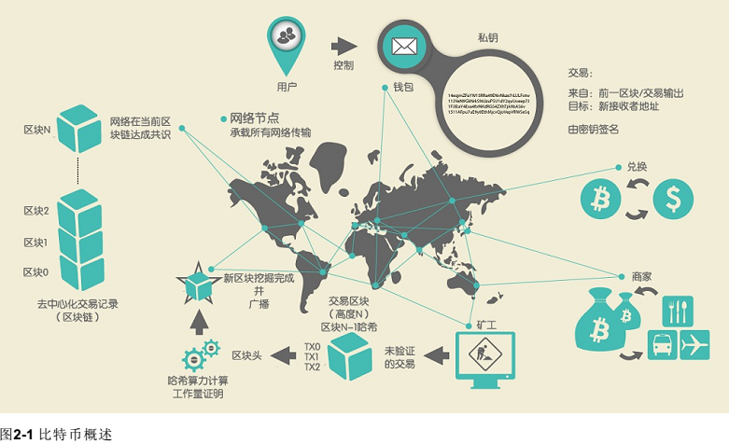

比特币全景图

Slide 4
Txid可改性（1）
Txid的计算是包括ScriptSig脚本在内的完整交易
ECDSA签名中是(r,s)，但(r,-s)也是同一公钥的有效签名

Slide 5
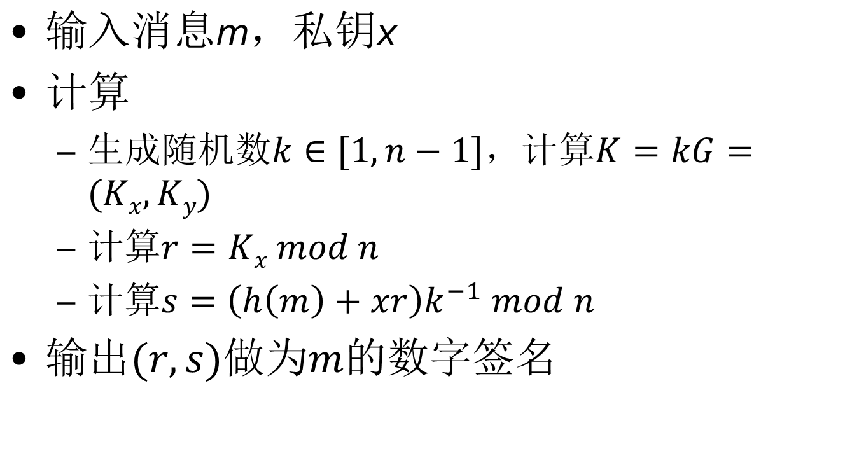
复习：ECDSA数字签名-生成

Slide 6
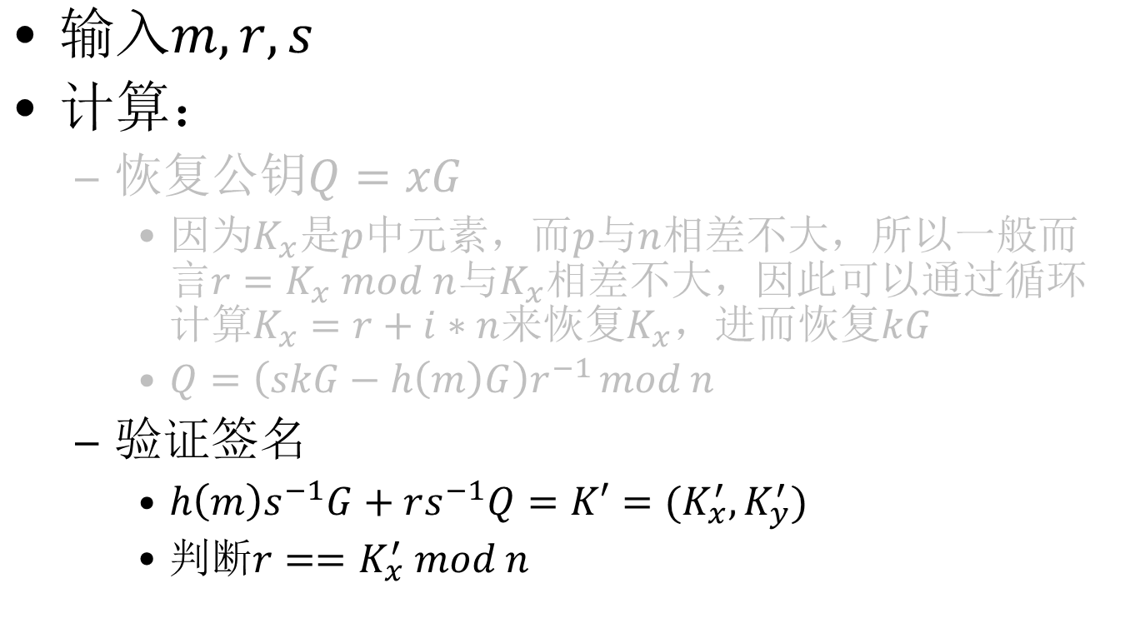
复习：数字签名-验证

Slide 7

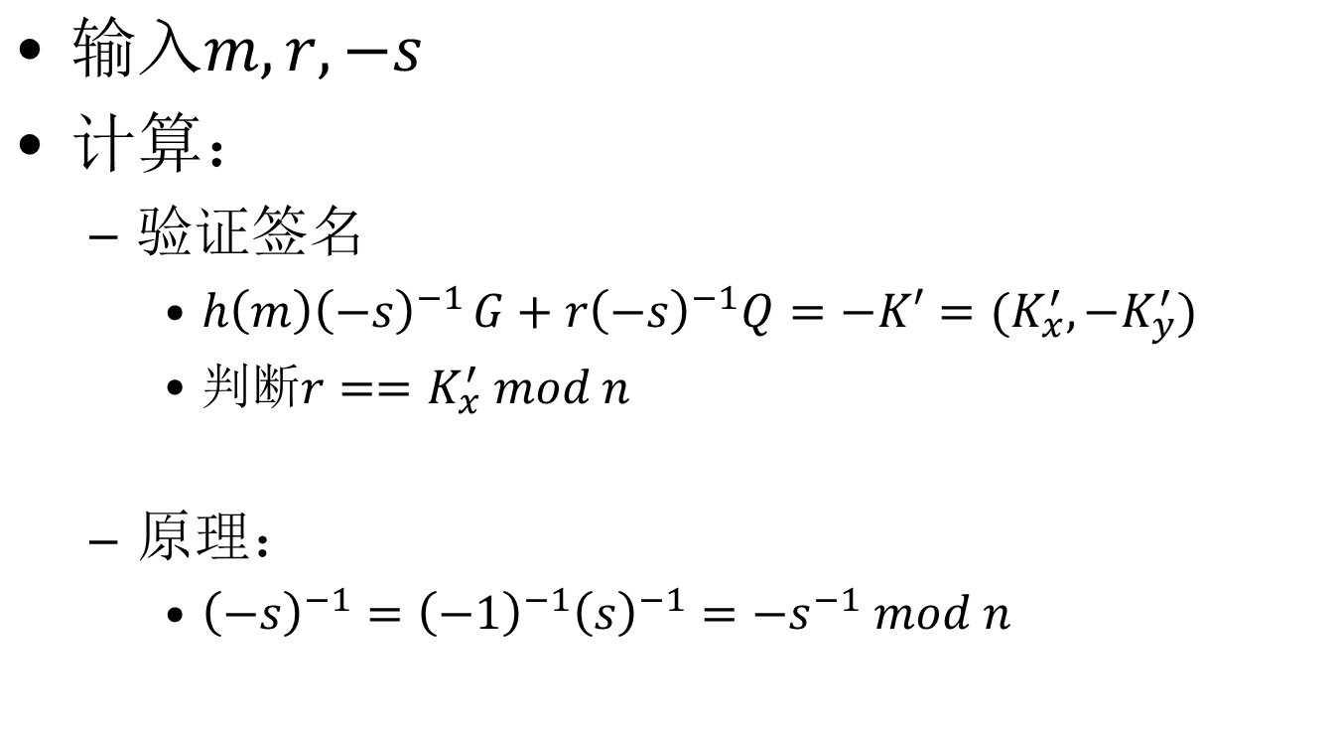

Slide 8
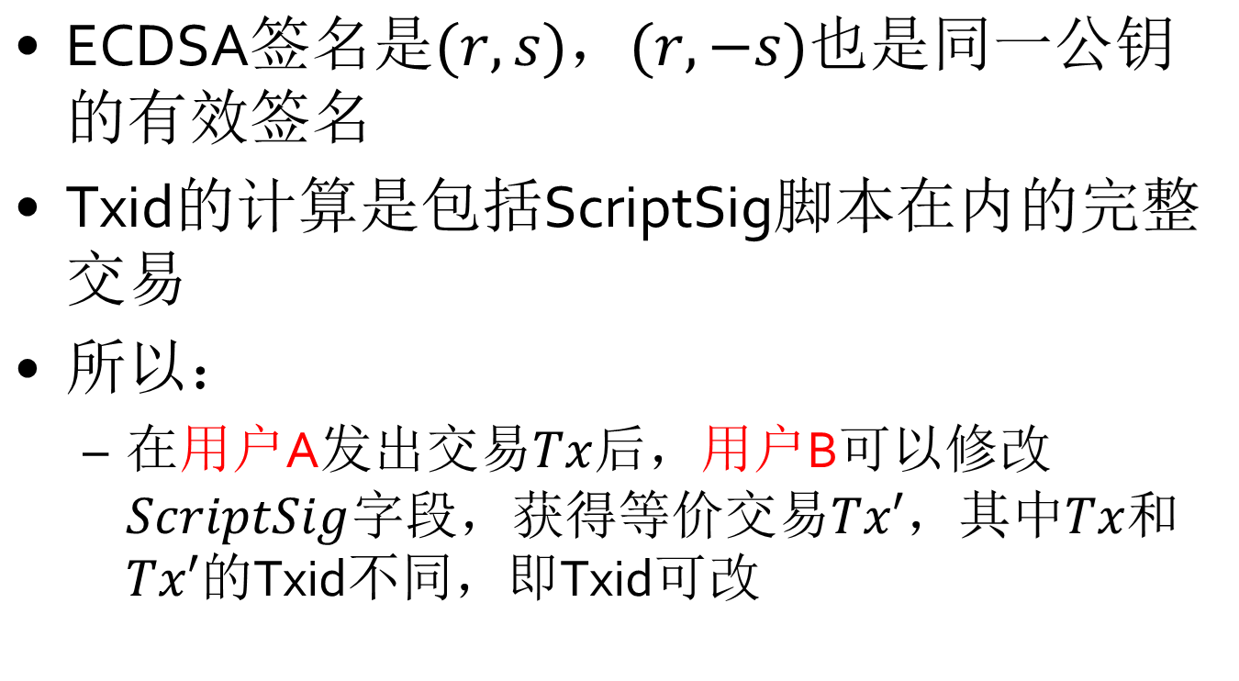
Txid可改性（2）

Slide 9
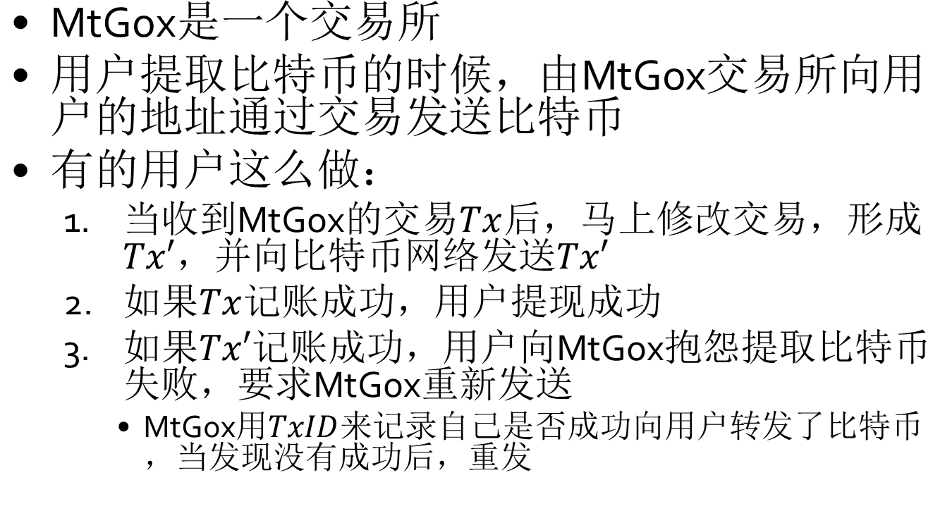
Txid可改性的问题

Slide 10
Txid可改性（3）
ScriptSig字段除了签名外，还有脚本。
脚本有很多命令，可以插入一些无效指令来修改ScriptSig，例如以下两个脚本等效：
  <pk>OP_CHECKSIG
  <data>OP_DROP<pk>OP_CHECKSIG

Slide 11
隔离认证的贡献之一
我们看到交易ID的改变来自于对ScriptSig字段的修改
隔离认证中ScriptSig是空的，因此采用隔离认证之后，Txid是不可改的
  隔离认证规定了一个新的wtxid，包含见证脚本的内容，这个wtxid是可改的。

Slide 12
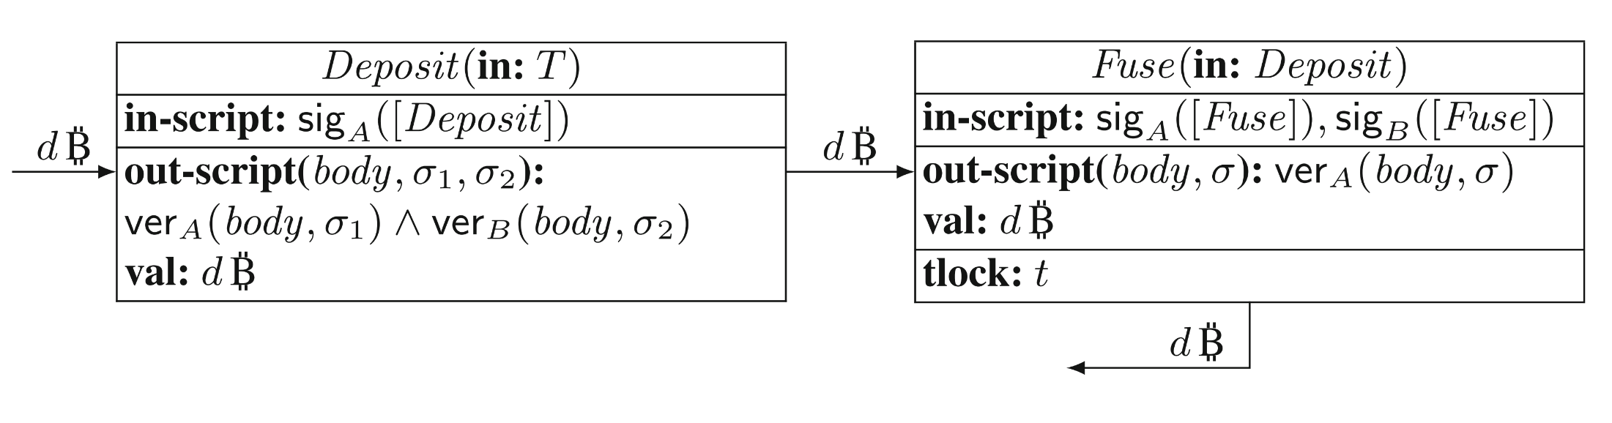
比特币存款协议（1）
上图是学术界常用的交易表示方法
左边的图表示来自T交易的d比特币锁定到了输出脚本中，该脚本需要A,B的签名才能解锁
右边的图表示A在时间t后取回了d比特币

Slide 13
比特币存款协议（2）
1.A生成Deposit交易，计算Txid
2.A生成Fuse交易，不签名，交给B
3.B签署Fuse交易，返回A
4.A广播Deposit交易

Slide 14
比特币存款协议（3）
目标1：A在时间t之前取不回d比特币
目标2：A在t时间之后可以取回d比特币

Slide 15
比特币存款协议（4）
目标1：A在时间t之前取不回d比特币
目标2：A在t时间之后可以取回d比特币
  如果Deposit广播后被修改了，那么Fuse失效，A需要重新找B签署Fuse才能取回比特币

Slide 16
比特币存款协议（5）
目标1：A在时间t之前取不回d比特币
目标2：A在t时间之后可以取回d比特币
  如果使用隔离见证，则Fuse中包含Deposit的Txid，这个Txid在Deposit交易广播后不会被改

Slide 17
支付通道概述
1.Alice和Bob是两个经常用比特币交易的实体
2.他们两个创建了一个“资金交易”：
  Alice和/或Bob提供一些交易输出，构造资金交易，之后双方共同构造一个2-2的多签名验证脚本做为输出解锁条件。
3.Alice和Bob创建并交换“承诺交易”
  承诺交易改变资金交易锁定的资金的分配情况
4.初始承诺交易建立后，资金交易上链，然后Alice和Bob每次交易都发送承诺交易给对方
5.任何一方都可以把某次承诺做为最后的承诺交易，提交到区块链上，完成结算

Slide 18
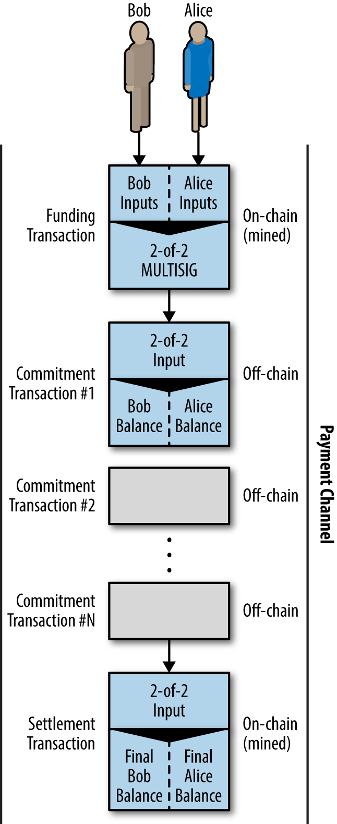
支付通道生命期
在通道的整个生命周期中，只有两个交易需要提交给链上进行挖矿：资金交易和结算交易。在这两个状态之间，双方可以交换任何数量的承诺交易，任何其他人永远不会看到，也不会提交到链上。（隐私、高效）

Slide 19
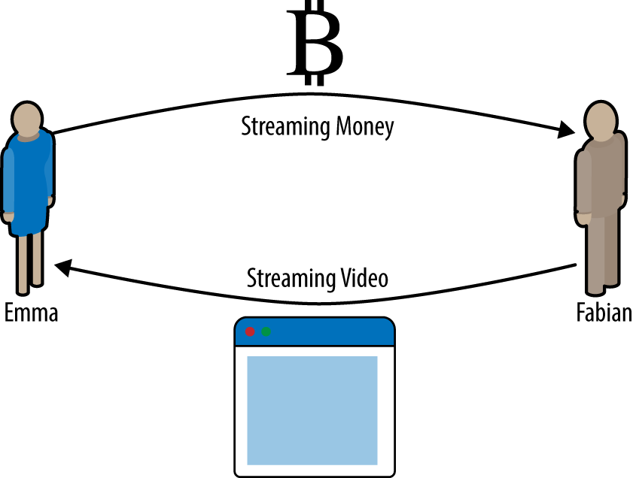
简单支付通道示例
假设参与者诚实
Fabian售卖以秒计费的视频
Emma通过支付通道交钱

Slide 20
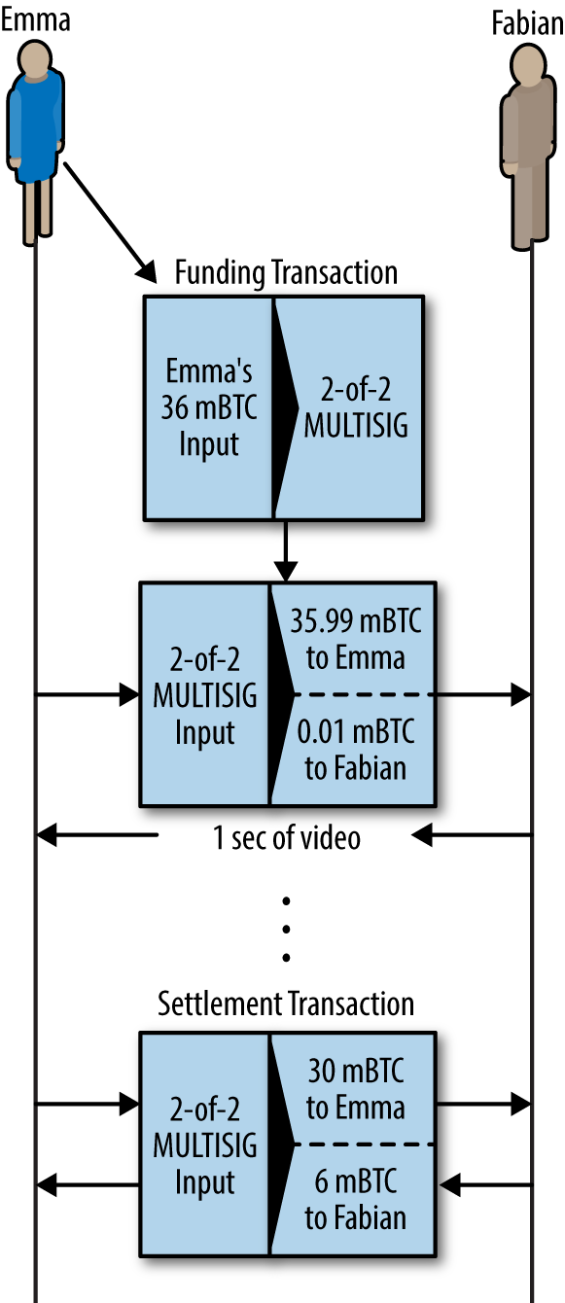
简单支付通道过示例
Emma注资，用户体验为交押金，实际是完成注资交易
之后每秒钟Emma签署一次承诺交易，每次分配给Fabian的钱比上一次多0.01mBTC
600秒之后，Emma停止观看，则形成最后的承诺交易，即清算交易

Slide 21
简单支付通道的问题
一旦资金交易发生，Emma需要Fabian的签名才能获得给自己的找零。如果Fabian消失，Emma的资金将被锁定在2-2中，并彻底损失。
当通道正在运行时，Emma可以采取Fabian已经签署的任何承诺交易，并将它发回链上。如果她可以发送承诺交易＃1，只支付1秒的视频，为什么要支付600秒的视频？

Slide 22
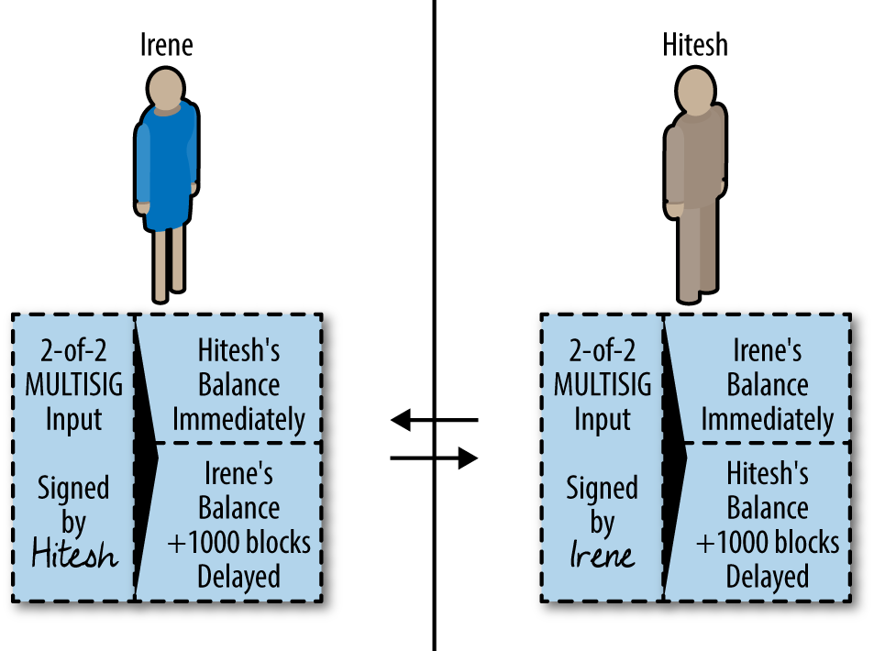
简单支付通道的改进
1.承诺交易增加时间限制，使得发送承诺交易的一方并不能立刻提取交易

Slide 23
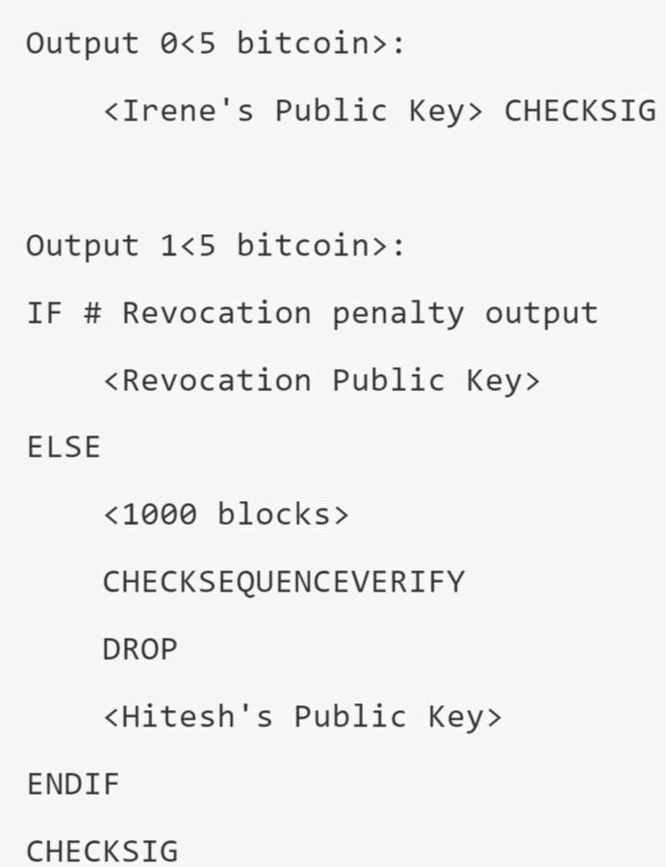
简单支付通道的改进
右图为Hitech最终签署的承诺交易。
2.对于延迟提取的输出，增加一个立即提取条件：例如，如果有Hitech合Irene的签名，可以立即把该输出的金额支付给Irenne

Slide 24
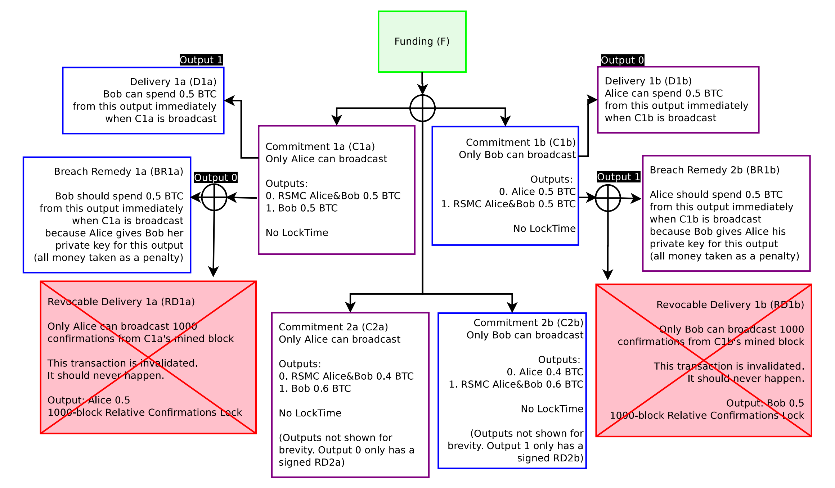
一个全图

Slide 25
全图交易列表
Funding(F)：资金交易
C1a、C1b：第一次的承诺交易
D1a、D1b：直接花费第一次承诺交易的交易
RD1a、RD1b：等待一段时候花费第一次承诺交易的交易
Br1a、Br1b：直接花费原来需要等待的输出的交易
C2a、C2b:第二次的承诺交易

Slide 26
通道交易顺序
1.生成资金交易，不广播
2.生成第一次承诺交易
  Bob生成C1a，签署后给Alice
  Alice生成C1b，签署后给Bob
广播资金交易
3.生成第二次承诺交易
  Alice生成并签署Br1a，给Bob
  Bob生成并签署Br1b，给Alice
  Alice生成C2b，签署后给Bob
  Bob生成C2a，签署后给Alice

Slide 27
一个例子
1. Hitech和Irene通过合作建立资金交易来启动通道，每人向通道注资5个比特币。初始余额为Hitech有5比特币且Irene有5比特币。
2. Hitech和Irene创造了两个首次承诺交易，交换签名后广播资金交易。
3. Irene 给Hitech2个比特币，此时通道中将有7个比特币属于Hitech和3个比特币属于Irene。
4.Irene必须撤销自己的初次承诺，Hitech才有可能相信Irene的第二次承诺有效

Slide 28
支付通道的关键技术
2-2多重签名
  一方授权一方发送，授权方只授权对自己有利的交易
相对时间锁OP_CSV
  一个输入需要在其花费的输出成熟一段时间后才能花费
  "30d" CHECKSEQUENCEVERIFY DROP

Slide 29
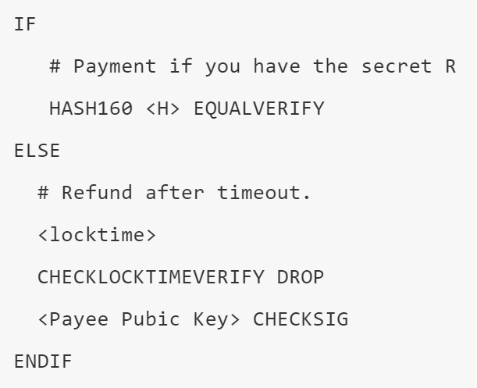
闪电网络
Hashed Timelock Contract （HTLC）是构造闪电网络的必要技术
要创建一个HTLC，预期的收款人将首先创建一个秘密R。他们然后计算这个R的哈希H。

Slide 30
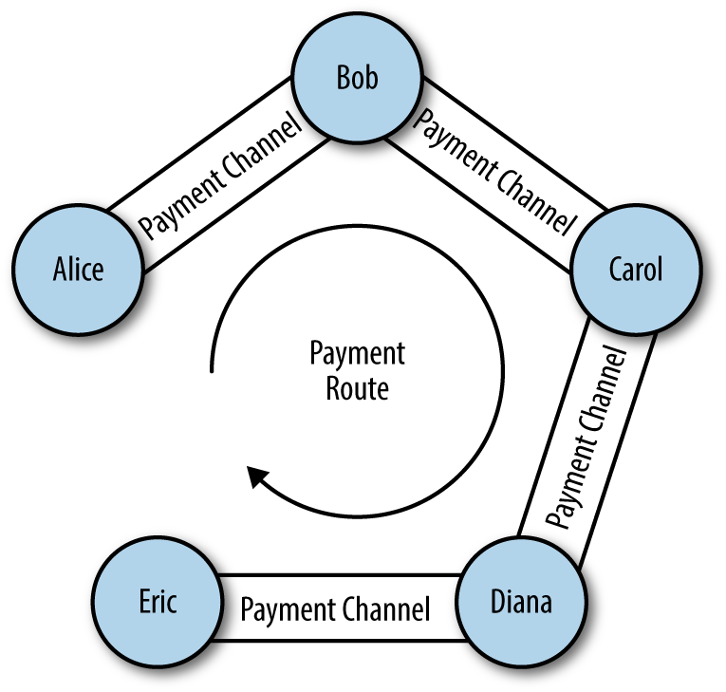
闪电网络
闪电网络是一种端到端连接的双向支付通道的可路由网络。

Slide 31
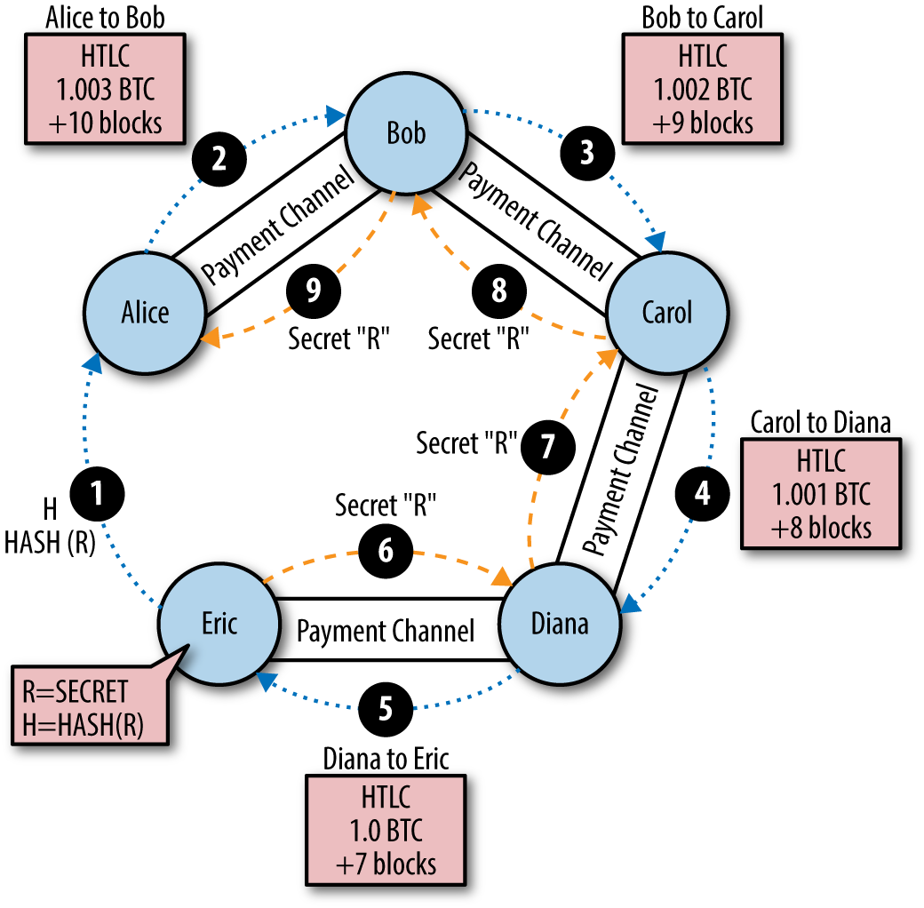
闪电网络示例
假设每个通道每个参与者都注资2个比特币资金，每个通道的总容量为4个比特币。
现在Alice给Eric1比特币，每个中间节点收0.001比特手续费：

Slide 32
闪电网络的路由
1.路由信息的传播
  已经打开了什么通道
  每个通道的容量
  路由支付费用
2.路由路径的加密
  洋葱路由模式

Slide 33
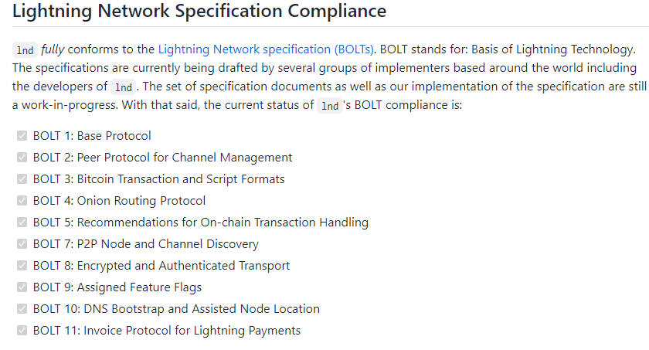
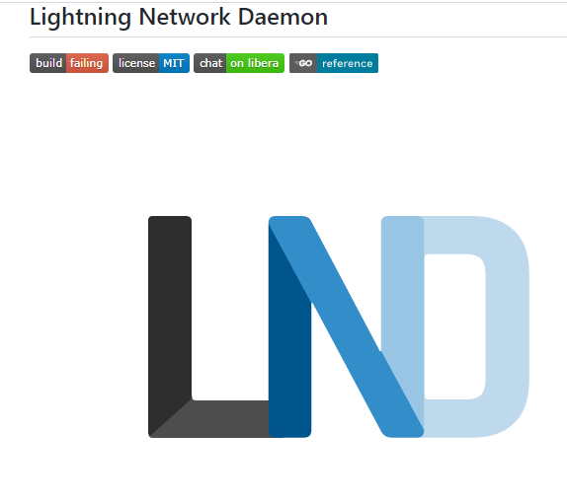
闪电网络的现状
https://github.com/lightningnetwork/lnd

